Slide 1

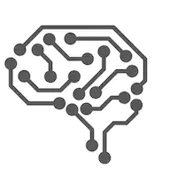

Ressources humaines : diapositive 1
Wakey Wakey
BONIN Alexandre
BOUDEVILLE Antoine
DIFALLAH Zakaria
ELANBARI Anass

Slide 2

Ressources humaines : diapositive 9
Notre idée

Slide 3






Ressources humaines : diapositive 9
Fonctionnalités
News Api
OpenWeather API

Slide 4

Ressources humaines : diapositive 9
Présentation de l’application

Slide 5











Ressources humaines : diapositive 9
Technologies
Client
Server
OpenFace
Développement / communication

Slide 6

Ressources humaines : diapositive 9

Slide 7
Ressources humaines : diapositive 10
Merci
Vos questions

